Slide 1
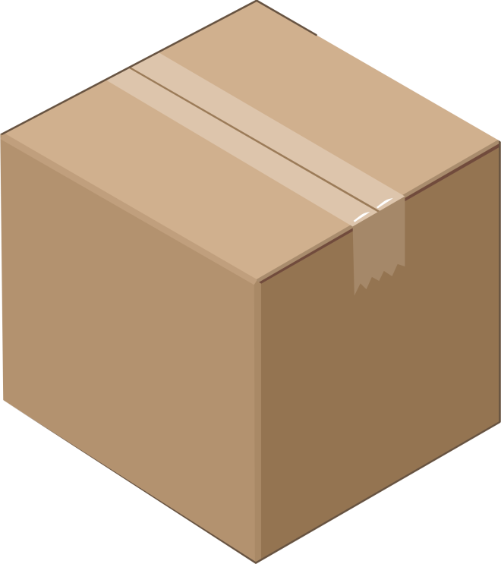
Pudełka i klucz
Mamy pudełko, wewnątrz którego znajdują się kolejne pudełka, a w nich mogą być kolejne i tak dalej. W jednym z pudełek znajduje się klucz.
Zadanie polega na znalezieniu klucza.

Slide 2

Algorytm – SPRAWDŹ PUDEŁKO
Pierwszym krokiem jest otworzenie pudełka i zobaczenie, co znajduje się w środku.
Możemy wyróżnić trzy stany zawartości pudełka.
W zależności od zastanego stanu, nasze postępowanie będzie się różnić.

Slide 3
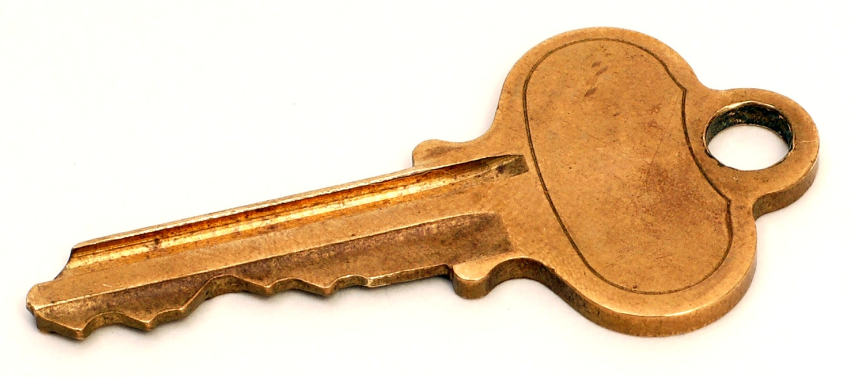
1. Znaleźliśmy klucz
Jeżeli w pudełku znajduje się klucz to nasze zadanie jest zakończone.

Slide 4
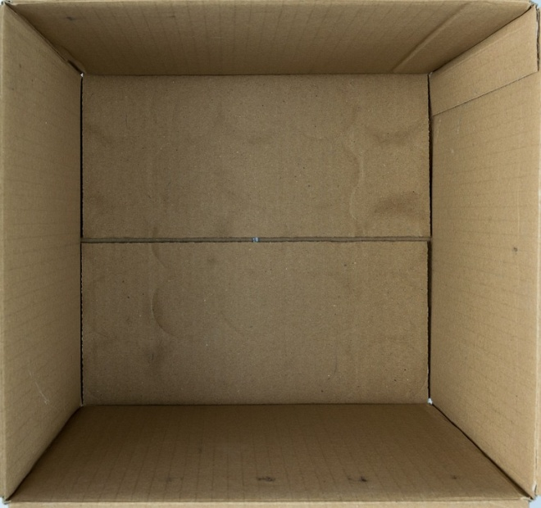
2. Pudełko jest puste
Jeżeli pudełko jest puste, to możemy je wyrzucić.

Slide 5





3. W pudełku są inne pudełka
Jeżeli wewnątrz pudełka znajdują się kolejne, musimy przeszukać po kolei każde z nich.
Z każdym pudełkiem postępujemy wedle naszego algorytmu: SPRAWDŹ PUDEŁKO.

Slide 6
Źródła
https://openclipart.org/detail/231068/3d-isometric-cardboard-box
https://pixabay.com/pl/pole-karton-otwarte-295029/
https://commons.wikimedia.org/wiki/File:Standard-lock-key.jpg
https://pixabay.com/pl/pole-pusty-karton-pakiet-otwarte-550594/
https://pixabay.com/pl/opakowanie-pole-drewno-dese%C5%84-147618/

